Slide 1
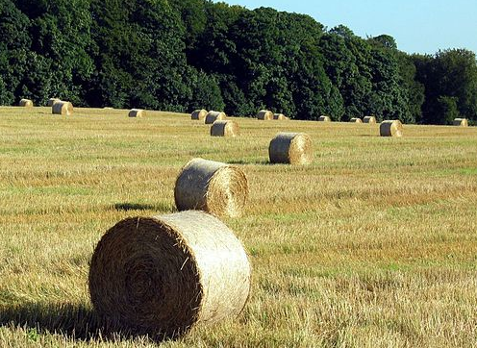
סוגיית "המוציא את תבנו"
מסכת בבא קמא דף ל עמוד א
כתב: דניאל קינד

Slide 2
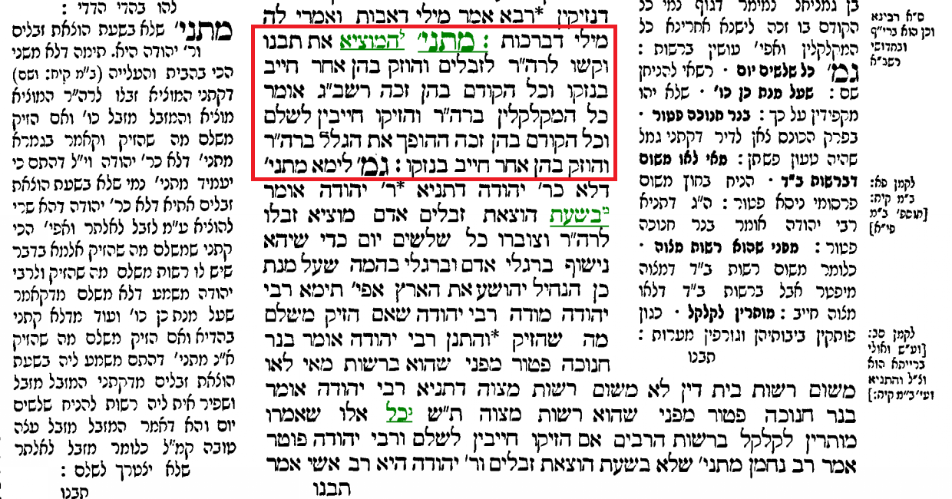

Slide 3
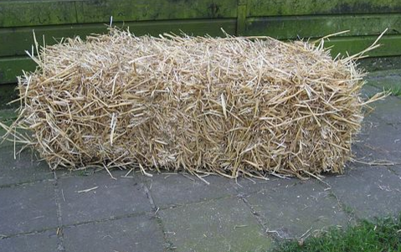
ציטוט המשנה
מתניתין.
המוציא את תבנו וקשו לרה"ר לזבלים והוזק בהן אחר –
חייב בנזקו,
וכל הקודם בהן זכה;
רשב"ג אומר: כל המקלקלין ברה"ר והזיקו –
חייבין לשלם,
וכל הקודם בהן זכה.
ההופך את הגלל ברה"ר והוזק בהן אחר –
חייב בנזקו.

Slide 4
ערימת זבל אורגני במשק

Slide 5
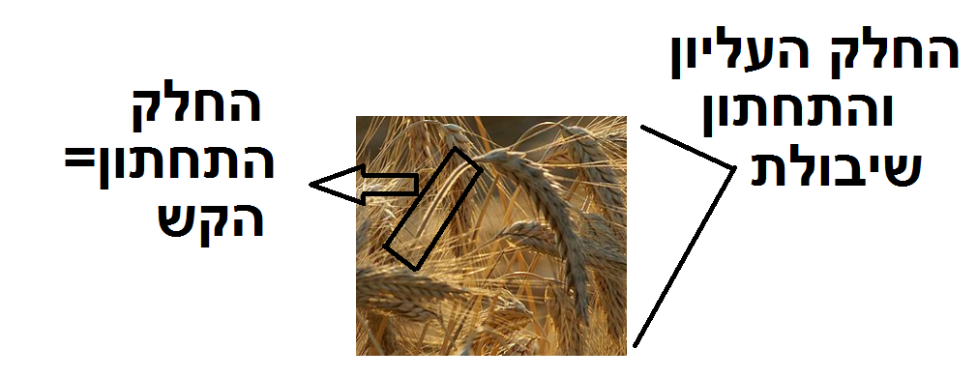
תבן= הקש, לאחר שמרסקים אותו שמות פרק ה (ז) לֹא תֹאסִפוּן לָתֵת תֶּבֶן לָעָם לִלְבֹּן הַלְּבֵנִים כִּתְמוֹל שִׁלְשֹׁם הֵם יֵלְכוּ וְקֹשְׁשׁוּ לָהֶם תֶּבֶן:

Slide 6
מתניתין.
המוציא את תבנו וקשו לרה"ר לזבלים (כדי שייעשו זבל לזבל בהם את השדה) והוזק בהן אחר –
חייב בנזקו,
וכל הקודם בהן זכה (קנסו אותו חכמים על כך שהוציא
נזק לרשות הרבים);
רשב"ג אומר: כל המקלקלין (מי שמניח תקלה) ברה"ר והזיקו –
חייבין לשלם,
וכל הקודם בהן זכה.
ההופך את הגלל (זבל של בהמה) ברה"ר והוזק בהן אחר –
חייב בנזקו.

Slide 7
הגמרא מביאה שדברי המשנה אינם מוסכמים לדעת כולם
לימא, מתני' דלא כר' יהודה!
לומר, משנתינו שלא כר' יהודה (כלומר, ר' יהודה חולק על דין המשנה)
דתניא:
ר' יהודה אומר:
בשעת הוצאת זבלים (כשרגילים לזבל את השדות), אדם מוציא זבלו לרה"ר וצוברו כל שלשים יום, כדי שיהא נישוף (נמעך) ברגלי אדם וברגלי בהמה (וכך יהיה ראוי לשימוש לזיבול השדה),
שעל מנת כן הנחיל יהושע (לישראל) את הארץ (שיהיו רשאים לעשות ככה ברשות הרבים, כדי שארץ ישראל תתפתח ותגדל)!
פתיחה למקור תנאי (כאן- תוספתא)

Slide 8
האם מותר להוציא את זבלו לרשות הרבים?
רבי יהודה
מותר
ונראה מתוך דעתו שהוא פטור על נזקים שזבלו גרם
תנא קמא במשנה
אסור
ואם עשה כן- חייב בנזק של מי שנפגע

Slide 9
דחיית הגמרא
אפי' תימא רבי יהודה,
אפילו תאמר רבי יהודה
כלומר, ניתן לומר שרבי יהודה שהתיר להוציא זבל לרשות הרבים, מסכים לדין המשנה שחייבה בנזק מי שהוציא, כי
מודה רבי יהודה שאם הזיק - משלם מה שהזיק.
כלומר, מותר להוציא זבל מצד אחד, מצד שני עליך לקחת אחריות אם הדבר גרם לנזק ולפצות את הניזק

Slide 10
מסקנת ביניים
ר' יהודה:
א. מתיר להוציא זבלים לרשות הרבים
ב. אין פטור למי שהזיק ע"י הזבל שלו
תוספות הרא"ש מסכת בבא מציעא דף קיח עמוד ב:
"סלקא דעתך דתנאי יהושע מהני לפטור מן ההיזק,
ומשני מודה רבי יהודה שאם הזיק משלם מה שהזיק
ותנאי היה להתיר הוצאת זבלים ולא לפטרו אם יזיק"

Slide 11
שאלה
אם לפי הבנת הגמרא, המשנה היא כדעת רבי יהודה, שמותר להוציא את זבלו לרשות הרבים,
אז מדוע המשנה אמרה: "וכל הקודם בהן זכה"? והרי הוא מוציא ברשות!

Slide 12
מתי רבי יהודה מודה ש"כל הקודם בהן זכה"?
הרא"ש
אם הזבל שלו הזיק בפועל, כבר מותר לכולם לזכות בו, כי נגמר ההיתר להניחו
התוספות
כשהשהה את הזבל שלו ברשות הרבים למשך תקופה העולה על 30 יום

Slide 13
קושיית הגמרא
הגמרא מקשה עתה על ההבנה
שר' יהודה מודה שאם זבלו הזיק- חייב לשלם

Slide 14
הקדמה- המשנה בדף סב עמוד ב
גמל שהיה טעון פשתן ועבר ברשות הרבים, ונכנס פשתנו לתוך החנות ודלקו בנרו של חנוני והדליק את הבירה (=בית גדול) –
בעל גמל חייב,
הניח חנוני נרו מבחוץ - החנוני חייב;
רבי יהודה אומר: בנר חנוכה - פטור.

Slide 17
מדוע החנווני הניח את נרו מבחוץ, לפי דעת רבי יהודה שמדובר בנר חנוכה?
משום שכך היא עיקר המצווה, להניח את הנר מבחוץ:
מסכת שבת דף כא עמוד ב
תנו רבנן:
נר חנוכה מצוה להניחה על פתח ביתו מבחוץ (בגלל פרסום הנס).
אם היה דר בעלייה - מניחה בחלון הסמוכה לרשות הרבים.

Slide 18
הקדמה נוספת הנצרכת
ביאור המושג: "רשות בית דין"
כוח השפיטה בעם ישראל נתון בידי בית הדין.
חז"ל למדו מעזרא הסופר שיש כוח לבית הדין להפקיר רכוש אדם מסוים או לפטור אדם מנזק במקרה מסוים כי כוונתם להעמיד דין התורה על תילו.
עזרא י, ח:
וְכֹל אֲשֶׁר לֹא יָבוֹא לִשְׁלֹשֶׁת הַיָּמִים כַּעֲצַת הַשָּׂרִים וְהַזְּקֵנִים יָחֳרַם כָּל רְכוּשׁוֹ וְהוּא יִבָּדֵל מִקְּהַל הַגּוֹלָה

Slide 19
ציטוט הקושיה
והתנן:
והא תנן- והרי שנינו (במשנה)
רבי יהודה אומר:
בנר חנוכה - פטור, מפני שהוא ברשות;
מאי לאו משום "רשות בית דין"?!
מה לא משום רשות בית דין?
כלומר, האם נאמר שה"רשות" עליה מדבר רבי יהודה היא רשות של בית הדין להוציא נזק של נר לחוץ למרות שיכול להיות שהוא יגרום לנזק?
לפי זה גם בסוגיה שלנו לגבי הוצאת זבלים, כנראה כוונתו לומר שמי שמוציא את הזבל לרשות הרבים, עושה כן ברשות בית דין, ולכן אף אם הזבל שלו יזיק- הוא לא חייב על הנזק וזה חולק על דין המשנה ש"כל הקודם בהן זכה"
פתיחה למשנה
דברי תנא
בירור הגמרא

Slide 20
מסקנת ביניים ע"פ הקושיה
האם מי שהוציא זבלו לרה"ר וגרם לנזק לאחר – חייב על הנזק?
רבי יהודה
פטור, מפני שעשה כן ברשות בית דין
תנא קמא במשנה
חייב

Slide 21
תירוץ הגמרא
לא, משום רשות מצוה
החנווני פטור על הנזק שגרם נר החנוכה דווקא כי מדובר בעשיית מצווה,
אולם אם מדובר במוציא זבלו לרה"ר, אף שעשה כן ברשות בית דין, אך אין זה פוטר אותו מפיצוי על נזק

Slide 22
האם פטור על נזק?
רשות בית דין- כגון מוציא זבלו לרה"ר
חייב
רשות מצווה- כגון נר חנוכה
פטור

Slide 23
הגמרא מביאה סיוע לדבריה, שלדעת רבי יהודה מדובר ברשות מצווה הפוטרת מחיוב נזק
דתניא:
רבי יהודה אומר:
בנר חנוכה - פטור,
מפני שהוא רשות מצוה.
פתיחה לברייתא
דברי תנא

Slide 24
קושיה חדשה של הגמרא
פתיחה למקור תנאי
ת"ש:
כל אלו שאמרו (חכמים) מותרין לקלקל ברשות הרבים (כגון הפותח צינור ביוב או הגורף זבל מהמערה), אם הזיקו –
חייבין לשלם,
ורבי יהודה פוטר!
מצינו כאן במפורש שרבי יהודה פוטר על הנזקים שהזבל שלו גרם ברה"ר, שלא כמו המשנה המחייבת מי שגרם לנזק

Slide 25
הגמרא מיישבת את המשנה
המשנה מדברת כשהוציא את הזבל לרשות הרבים שלא בזמן שכולם מוציאים
כלומר, חכמים התירו להוציא את הזבל רק בזמן שכולם רגילים להוציא, כי אז כולם מודעים לדבר שיש זבל ברחוב,
המשנה מדברת על אדם שהוציא שלא בזמן הרגיל, ועל כן גם רבי יהודה מודה שהוא חייב על הנזק

Slide 26
תירוץ האמורא רבי נחמן
אמר רב נחמן:
מתני' - שלא בשעת הוצאת זבלים,
ור' יהודה היא.
לפי רב נחמן, המשנה (מתניתין) מדברת שמוציא הזבל חייב על הנזק, כי הוא הוציא שלא בזמן שכולם רגילים להוציא, ולכן גם ר' יהודה מסתדר עם המשנה. שכן, אף ר' יהודה מודה שחייב במקרה שכזה

Slide 27
האם חייב על נזק שזבלו גרם ברשות הרבים?
שלא בשעת הוצאת זבלים
חייב
בשעת הוצאת זבלים
פטור

Slide 28
יישוב נוסף למשנה שלנו- ע"י דברי אמורא
רב אשי אמר:
"תבנו וקשו" תנן,
שנינו במשנה (=תנן): "המוציא את תבנו וקשו לרה"ר לזבלים", תבן וקש הם קשים, ולכן אם "והוזק בהן אחר - חייב בנזקו"
משום דמשרקי.
משום שהם מחליקים (גורמים להחלקה). זאת שלא כמו שאר זבל שניתן לדרוך עליו ולא מחליקים.
ר' יהודה התיר להוציא רק זבל, כי הוא אינו מחליק.
לפי רב אשי, מדובר אף בשעת הוצאת זבלים, שאין להתיר להוציא תבן וקש, כי הם מחליקים.

Slide 29
מסקנת ביניים
המשנה: המדברת על תבן וקש- אסור להוציא, כי אנשים יכולים להחליק
ר' יהודה: המדבר על זבל- מותר להוציא, כי הוא נמעך ולא מחליקים עליו

Slide 30
מה מותר להוציא לרה"ר?
זבל
מותר
תבן וקש
אסור
כי הם מחליקים
כי הוא נמעך ולא מחליקים עליו

Slide 31
החילוק בין התירוצים
מתי מדובר?
רב אשי
המשנה מדברת אפילו בשעת הוצאת זבלים
רב נחמן
המשנה מדברת דווקא שלא בשעת הוצאת זבלים
ויש לאסור כי מדובר בתבן וקש שהם מחליקים
ולכן יש לחייב אותו אף לר' יהודה

